Slide 1
第一章 力学
一、静力学 Static Forces
  1.1 Equilibrium and Stability
  1.2 Equilibrium of the Human Body
  1.3 Stability of the Human Body under the Action of an External Force
  1.4 Levers in the human body
  1.5 The Elbow
  1.6 The Back
  1.7 Standing Tip-Toe on One Foot
二、摩擦力 Friction
  2.1 Standing at an Incline
  2.2 Friction at the Hip Joint
三、动力学 Dynamics

Slide 2
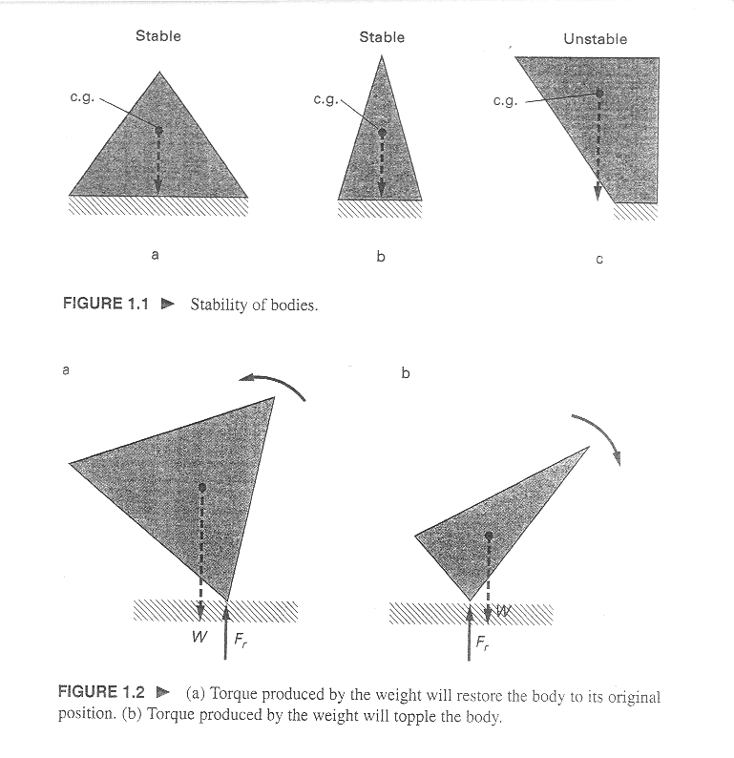
会倒吗？

Slide 3
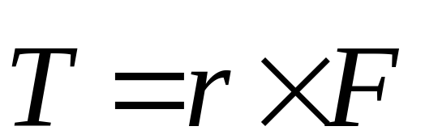
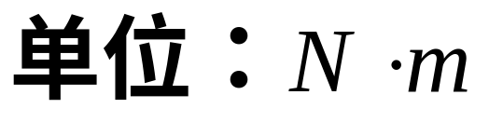
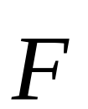

一、静力学 Static Forces
研究作用在处于平衡和静止的物体上的力。
质点平衡的条件：
  其受到的各力之和为零
刚体平衡的条件：
  刚体：
    具有固定形状及大小的物体。
      骨头、垒球
  合力为零？
  对任意选定的点
  计算得到的合力矩为零
位矢
条件一
条件二
Notes:
r是从转轴到力F的作用点的位置矢量，力矩的单位是N·m。

Slide 4
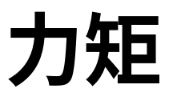
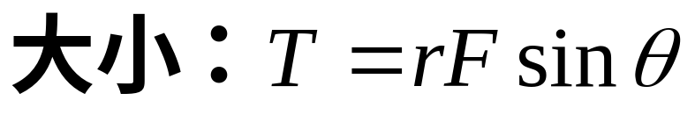
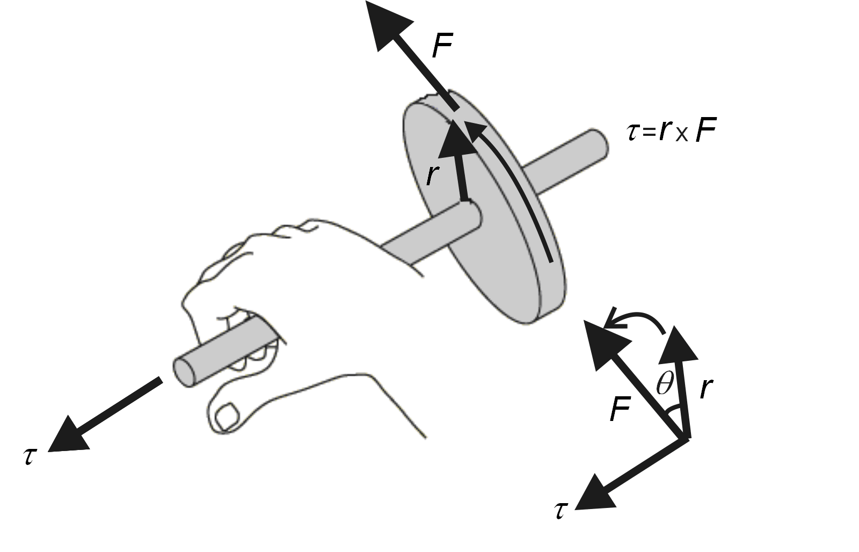
矢量叉积
r与F所夹的
小于π的角
r是从选定点到F作用点的矢量
Notes:
力对物体产生转动效应的量度 。可以被想象为一个旋转力或角力，导致出旋转运动的改变。

Slide 5
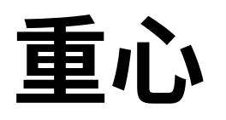
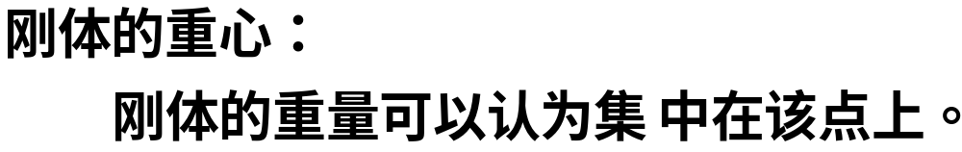
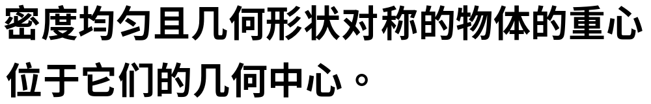
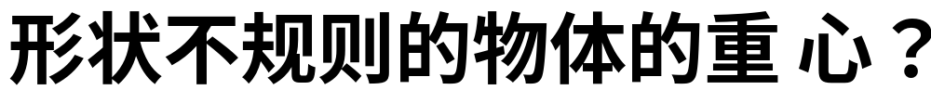

Slide 6
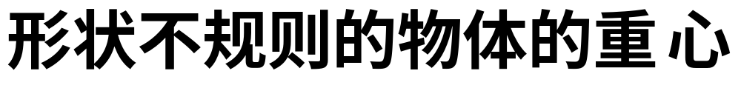
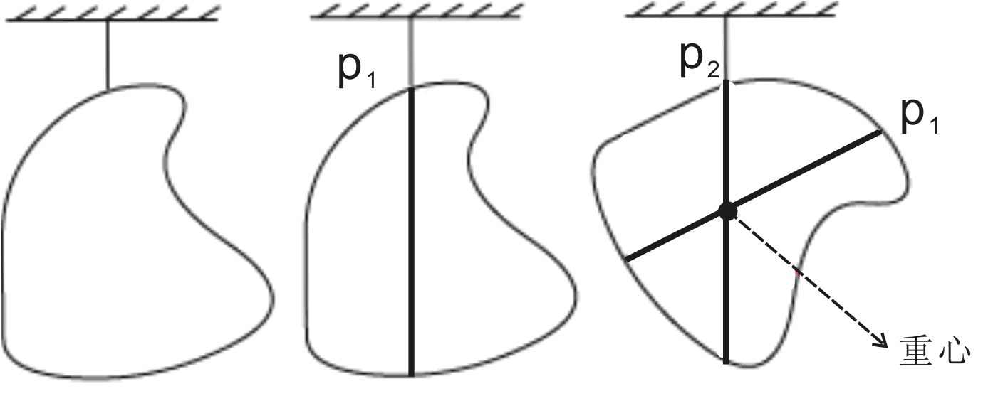
Notes:
一个悬挂着的物体其重心总是在悬点的下方。因为在其他位置重力对悬点的力矩将不为零。

Slide 7
1.1 Equilibrium and Stability
当物体稍偏离平衡位置时，力矩使物体回到原平衡位置，则称为稳定平衡。

Slide 8
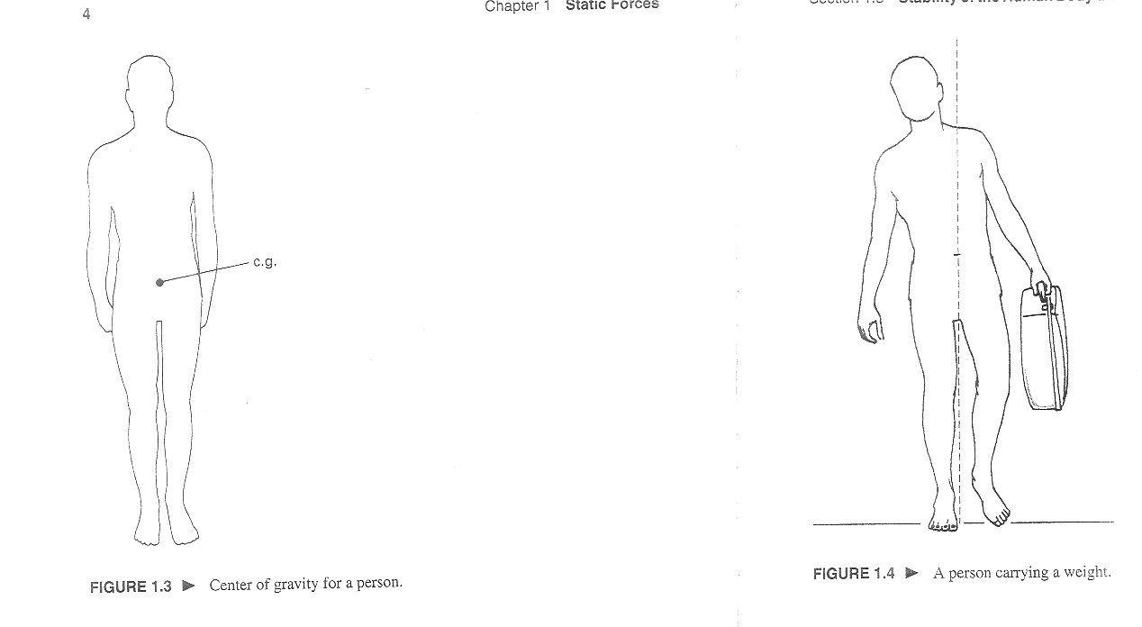
1.2 Equilibrium of the Human Body
重心（c.g.）的位置：身高的56％

Slide 9
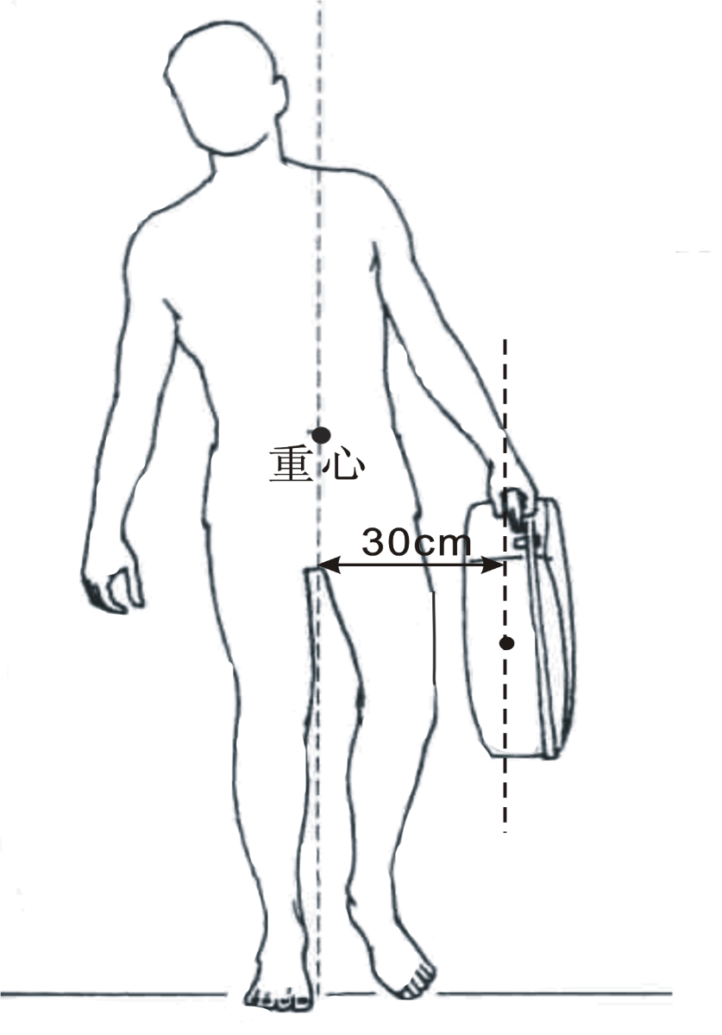
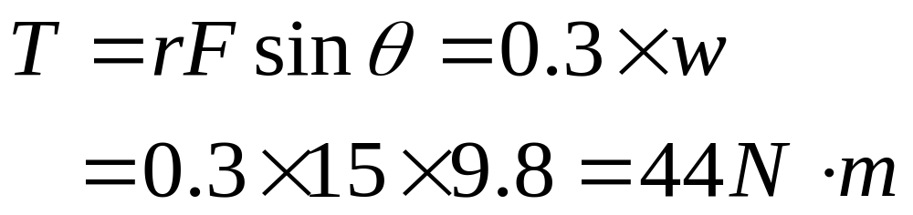
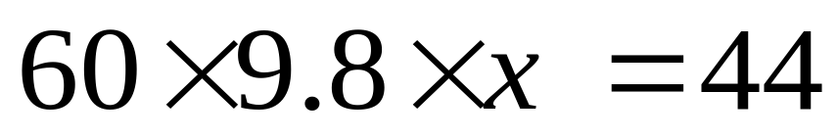
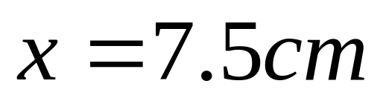
例1.10，一个直立的体重为60kg的人，当他提着15kg的重物w时，求重心位置需移动的
距离。在实际生活中这种移动是怎
样完成的？
需要将身体重心向重物对侧移动7.5cm
实际中是靠弯曲上身并将另一侧上肢抬高来维持平衡。

Slide 10
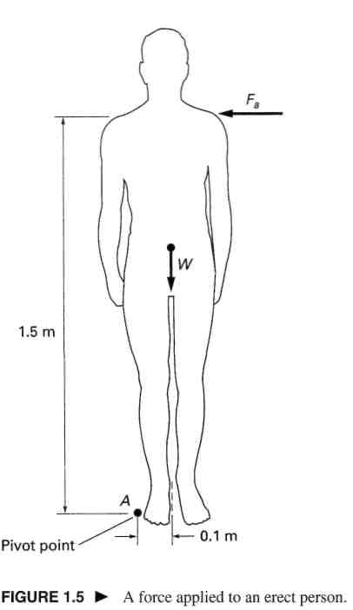
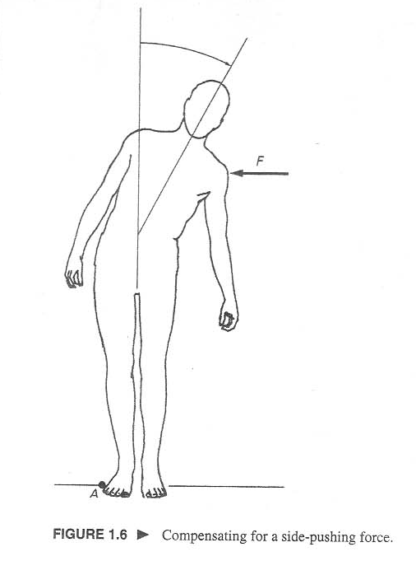
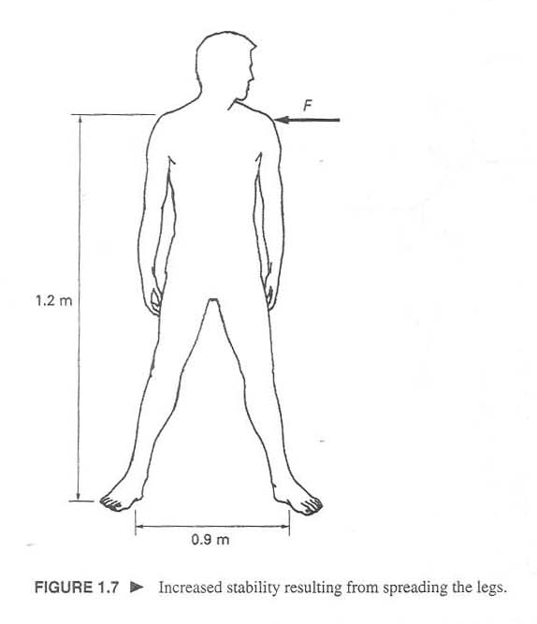
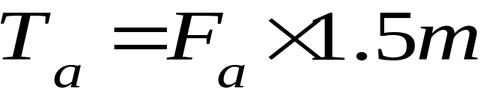
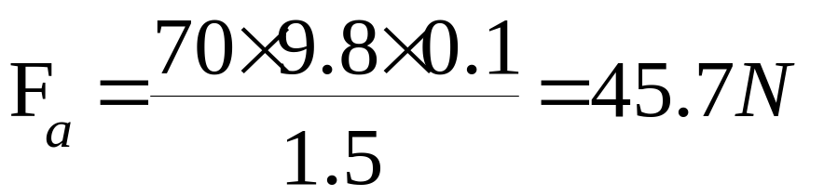
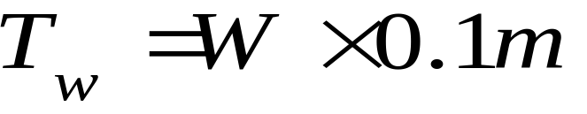
1.3 Stability of the Human Body under the Action of an External Force

Slide 11
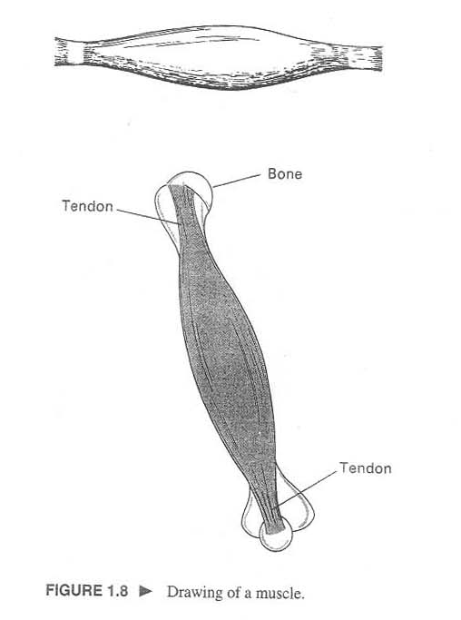
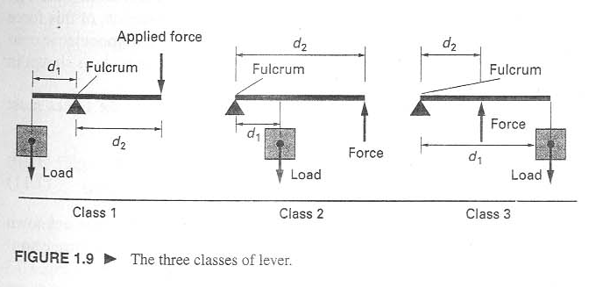
1.4 Levers in the human body
人体内的很多肌肉和骨系统起着杠杆作用。杠杆分为第一、第二和第三类，在人体内最常见的是第三类杠杆。

Slide 12
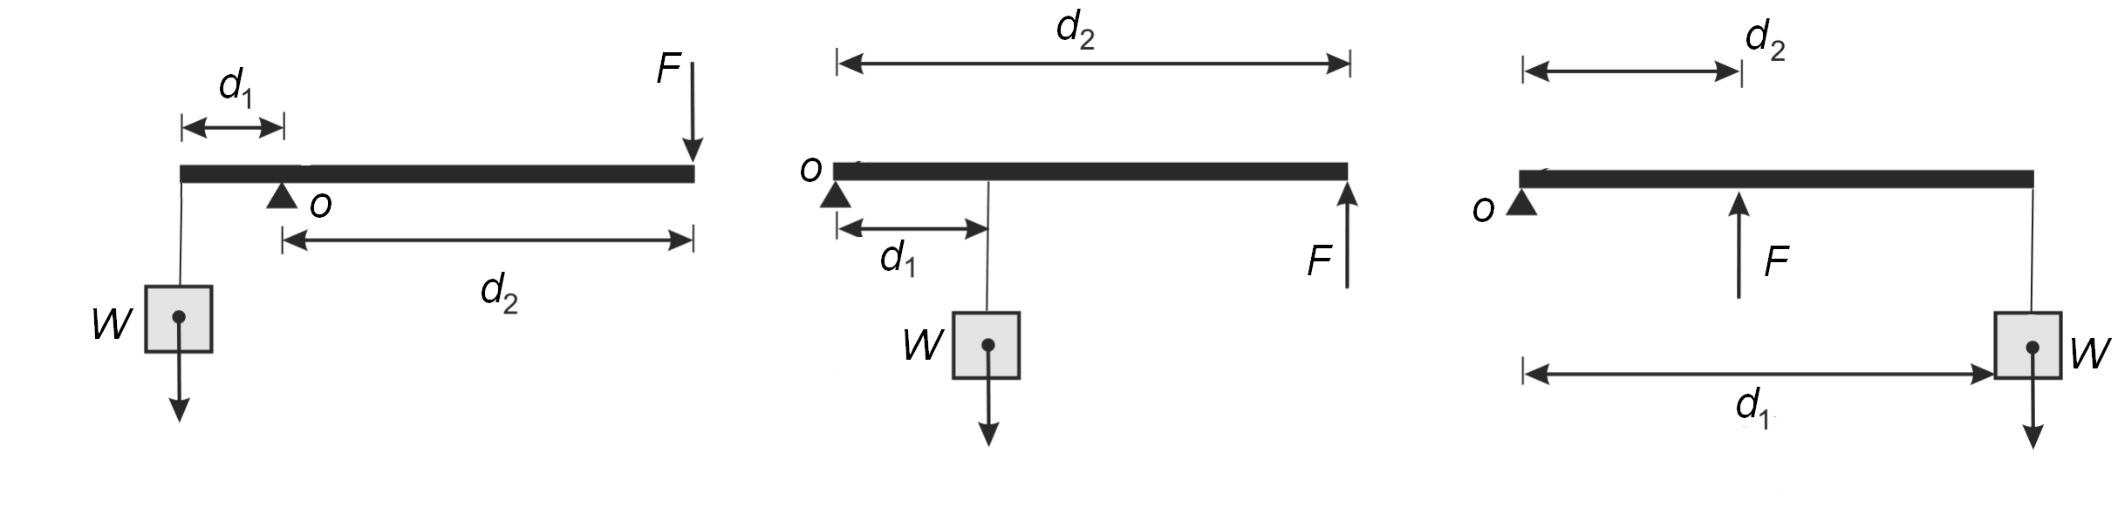
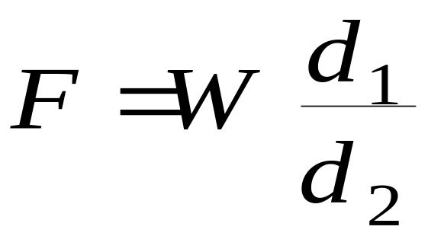
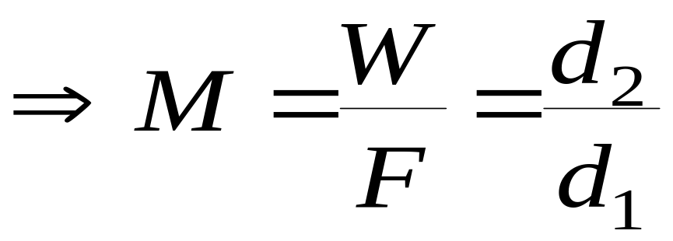
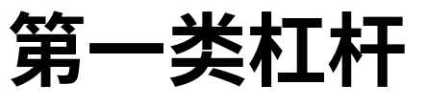
机械利益
M > 1，称为省力杠杆；反之，则M < 1，为费力杠杆 .

Slide 13
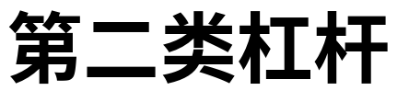
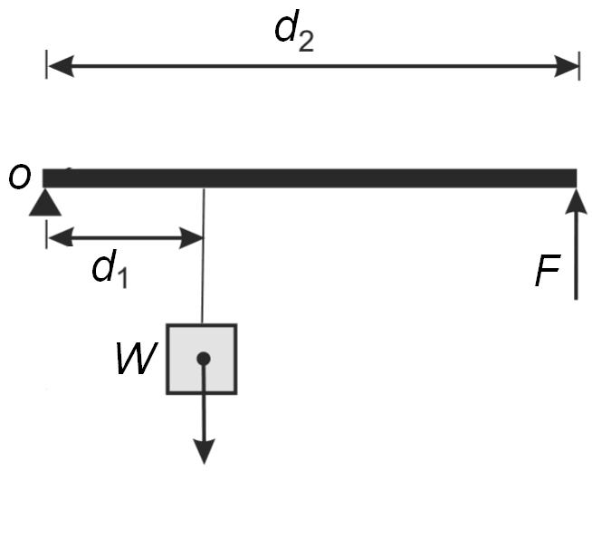
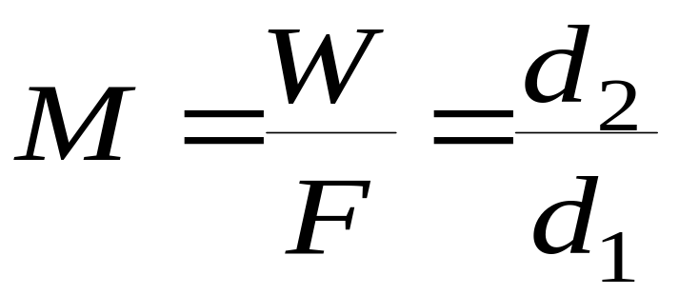
机械利益M > 1，省力杠杆

Slide 14
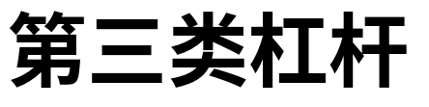
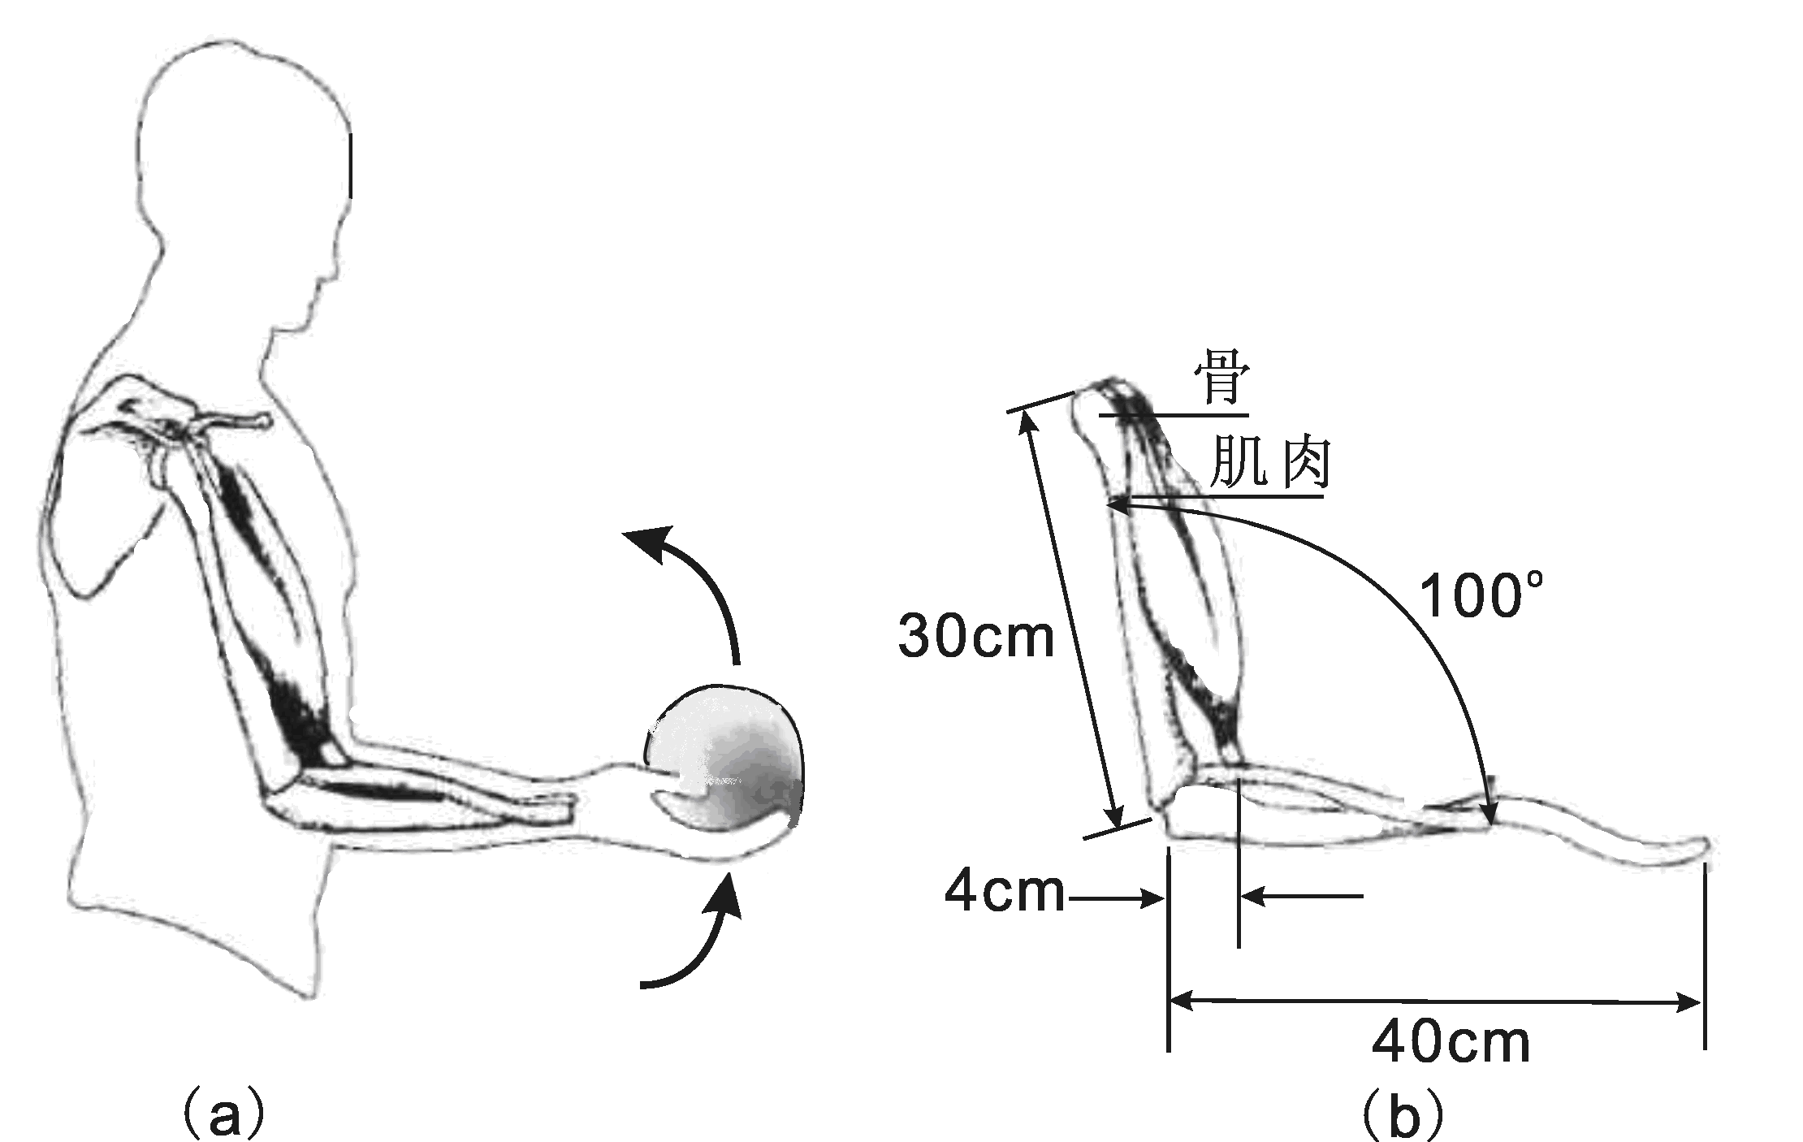
机械利益M < 1，为费力杠杆 .
在人体内最常见的
是第三类杠杆。

Slide 15
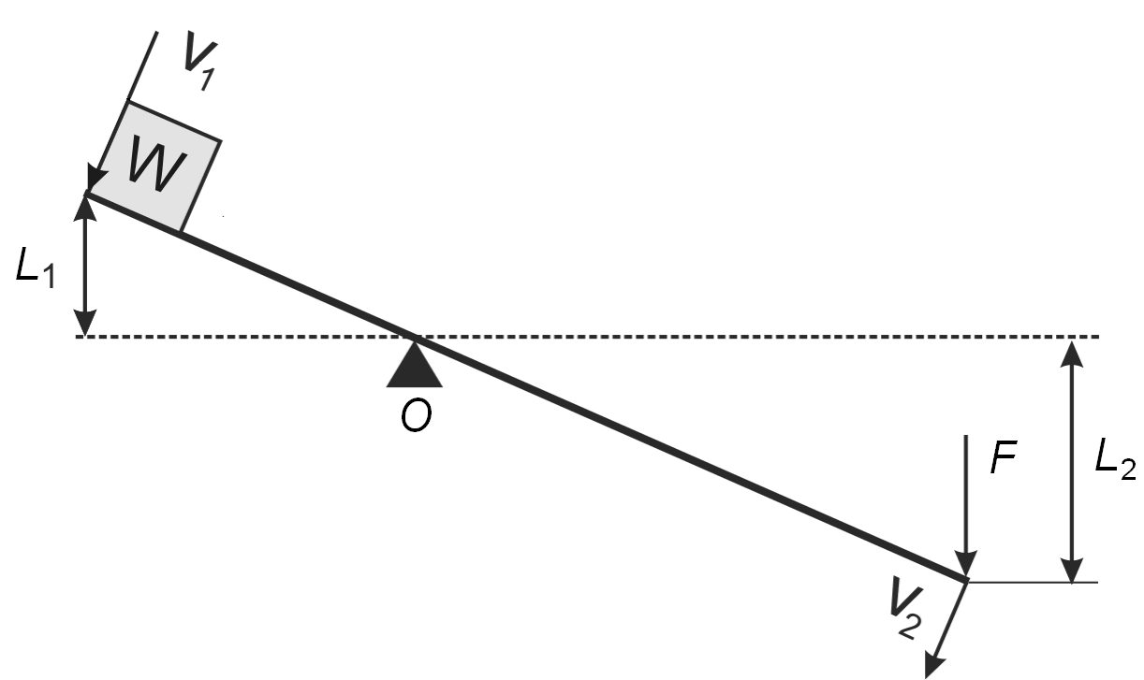
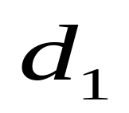
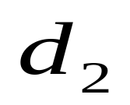
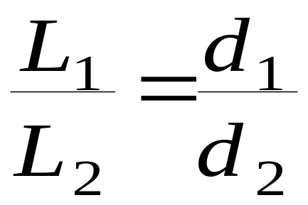
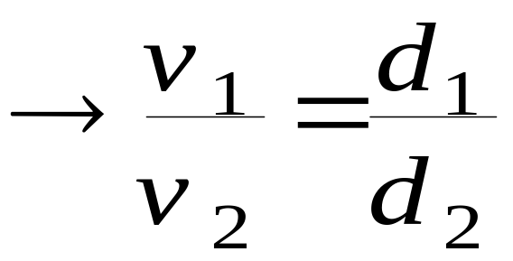
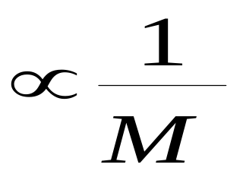
负载端的位移和速度反比于机械利益
Notes:
我们以第一类杠杆为例考虑负载端的位移、速度和杠杆机械利益的关系。如图1.16所示，在恒力F的作用下，杠杆绕支点转动，假定运动是匀速的。施力端下降距离和速度分别为L2和v2；负载端上升距离和速度分别为L1和v1。由简单的平面几何关系，
对M < 1的的杠杆，负载端的位移和速度较大。

Slide 16
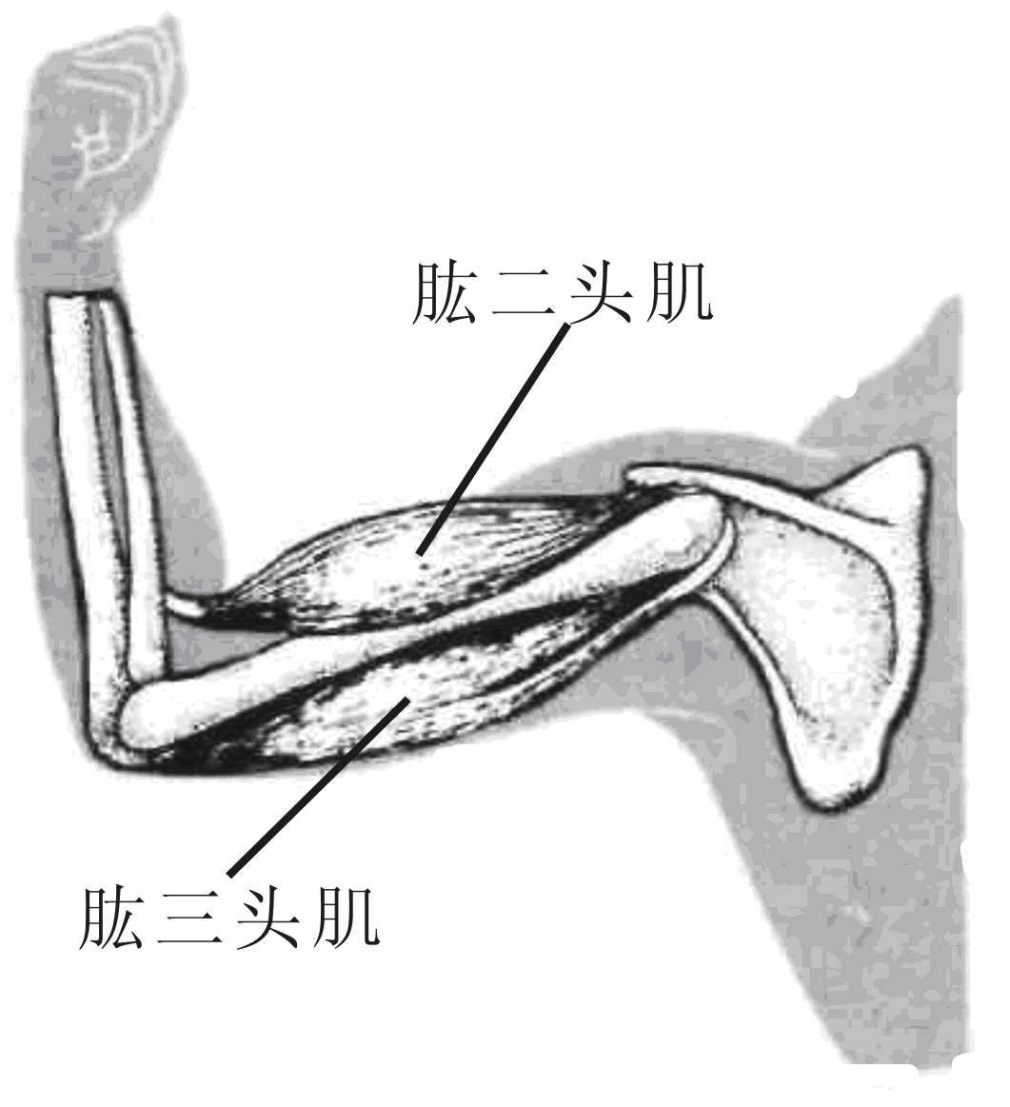
1.5 The Elbow
二头肌使前臂曲；三头肌使前臂伸。

Slide 17
例1.11一个人手持一重14kg铅球，前臂保持水平，臂的尺寸及角度由图b中给出，试求：二头肌产生的力和关节处尺骨的受力。

Slide 18
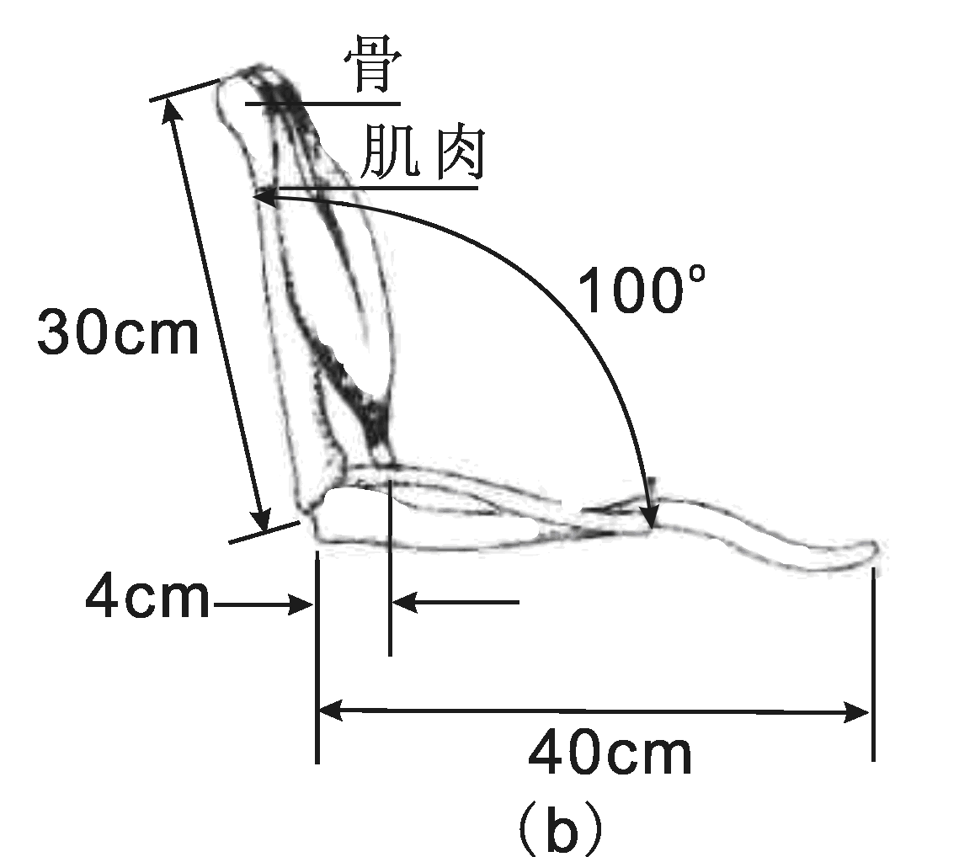
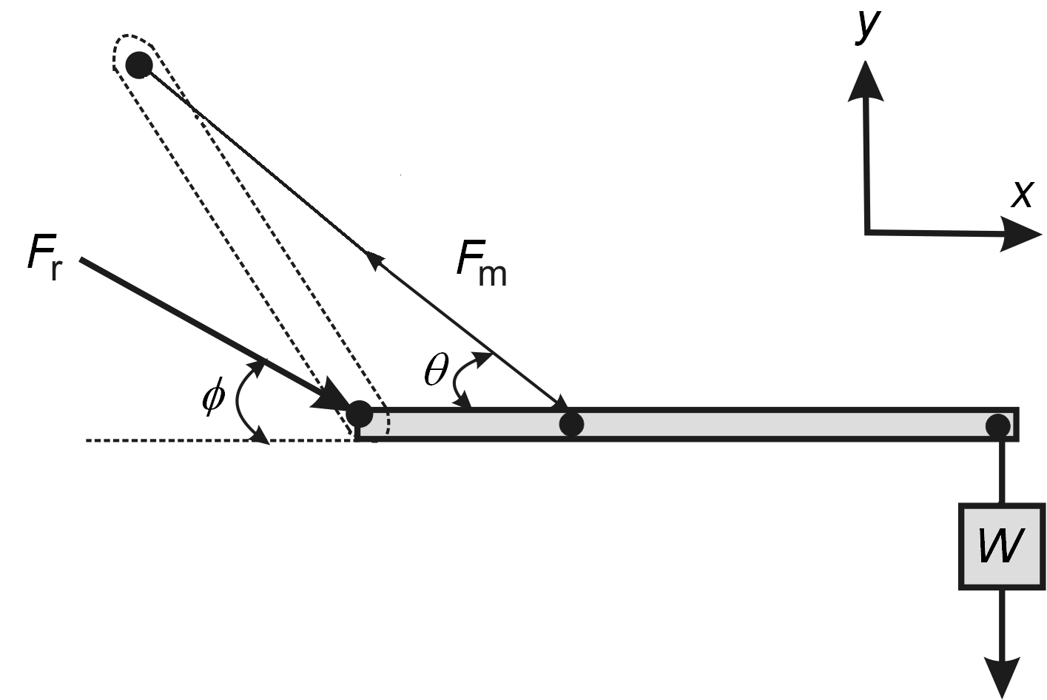



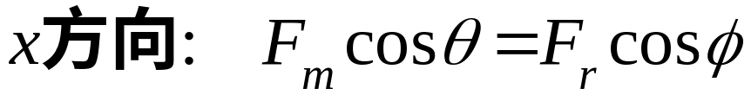
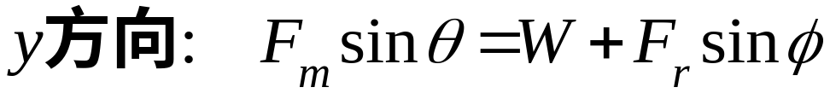
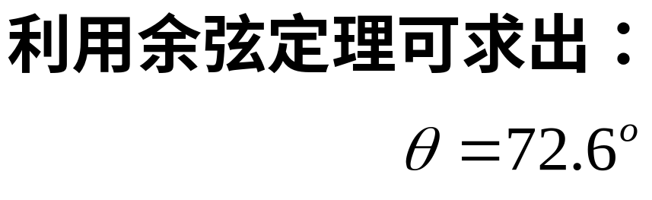
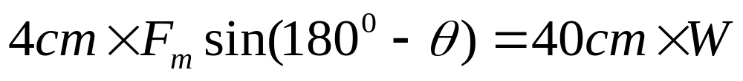
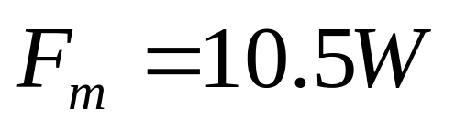
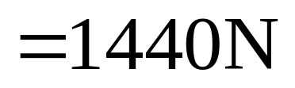


由力的平衡条件
选择点计算力矩

Slide 19

1.6 The Back
作用于第五腰椎的力
头和手臂的重量表示为悬挂于杠杆末端的负载W₂
R
背部各块肌肉产生的力用连接D-C的绳子来等效
躯干的重量均匀分布于背部，等效为悬挂在中点的负载W₁
人的脊柱由24块椎骨构成，椎骨之间被充满液体的椎间盘隔开。
Notes:
当人弯腰时，脊柱实际上是机械利益很小的杠杆（如图1.20）。因此在弯腰提重物时，即使是很轻的物体也须背部肌肉（骶棘肌）产生很大的力，同时在第五腰椎的椎间盘（第五腰椎与骶骨间）上产生非常大的力。如果这个力太大，就可能使椎间盘破裂或变形，因而压迫附近神经并引起剧痛。

Slide 20









考虑70kg的人，w₁和w₂的代表值为320N和160N。
R
θ为R与虚线的夹角

Slide 21



1.6 The Back
holds a 20kg weight
此例说明弯腰时在第五腰椎处产生很大的力，因此，腰背痛常常发生在此处。

Slide 22




1.7 Standing Tip-Toe on One Foot
单脚踮立时，跟腱的拉力F_{m}约为2.5W，作用于胫骨的压力F_{r}为3.5W。

Slide 23
骨的构造使它适于承受压缩力而不是张力或弯曲力。
从前面例题我们注意到，
  在大多数情况下，肌肉提供的力比负荷作用的力大得多，
出现这种情况的一个原因是：
  如要省力就需要很长的力臂，而这对骨骼系统来说是很难办到的，
另一个原因是：
  短力臂给予的动作要比长力臂的更快。

Slide 24

二、摩擦力 Friction
接触表面 | u （摩擦系数）
钢与钢 | 0.15
橡胶轮胎在干水泥地上 | 1.0
橡胶轮胎在湿水泥地上 | 0.7
钢在冰上 | 0.03
润滑的骨关节 | 0.003

Slide 25








2.1 Standing at an Incline
2.2 Friction at the Hip Joint

Slide 26





三、动力学 Dynamics
力学中讨论运动和力的关系的部分称为动力学
牛顿第二定律：

Slide 27





例3.1a）一个人以1m/s的速度步行时，头碰到一根很低的横梁上，碰撞的持续时间为5ms，如果头的质量为4kg，求碰撞时头部所受的力。

Slide 28

b）如果横梁上有2cm厚的垫料，使碰撞时间增加到0.04s，问此时头部所受的力是多少

Slide 29
如果一个人从1m高处跳下且着地时腿是伸直的，他将受到很大的冲击。
在人着地的瞬间，其速度是4.5m/s，设地面在5ms内使人体停止，此时所受的力约是其体重(mg)的100倍。
如果人落在体操垫上，则其减速时间会长一些，
另外，如果他按照人体的正常反应，先将脚尖着地然后屈膝，使减速的时间更长，则可减少着地力。

Slide 30

人体在加速和减速力作用下的行为，是和飞机、汽车、太空飞行器有关的人员感兴趣的领域。人体经受的加速度的量值，决定于人体的方位和加速度的持续时间。

Slide 31


Slide 32



Slide 33
加速度可能产生若干种效应，例如
（1）出现超重或失重；
（2）体内静压的改变；
（3）人体弹性组织的扭变；
（4）悬浮在液体中密度不同的各种成份有分离的趋势。

Slide 34
如果让人体振动，就会发生共振现象。
我们的每个主要器官都有其固有频率，
这个频率决定于它的质量和加于它的各种弹力。
如果一个器官共振于它的固有频率时，会出现痛苦和不适感。

Slide 35


Slide 36


马杜克神像杀人之谜
马杜克神庙遗址大门上的龙
“神的眼睛将注视着所有试图侵入的渎神者，将死亡与灾祸降临到他们头上。”
Notes:
此故事的真实性没有确认。
伊拉克南部古城巴比伦遗址
当 至高的安努——众神之王和恩利尔——天地之主，国土命运的主宰，将全人类的统治权授予埃阿神之长子马杜克，使他显赫于众神……”在场的都是两河古文明专 家，从这段铭刻在遗迹里的文字中，已经可以知道这里就是整个巴比伦文明的中心，就是专家们多年苦寻不获的马杜克神庙。原本供奉在神庙中的诸神神像，全部不翼而飞。
直接引起了白宫与五角大楼的注意。美国方面甚至还派遣了联邦调查局的相关专家秘密介入了这一案件。但是犯罪专家在勘查完现场之后，却都摇头苦笑。因为他们从现场的痕迹已经认出了下手的是一支他们熟悉的极为知名的国际犯罪团队。不要说是在这处于纷乱之中的伊拉克，就算在美国本土，他们也没有任何把握能够对付得了这样的人物。他们调动了一切可以调动的资源，却根本没能发现任何蛛丝马迹。
一个多月之后，就连最为坚持的史密夫先生都已经无奈地接 受了这个事实，已经准备放弃。却没想到就在这个时候，一个完全出乎所有人意料的消息传了过来，被盗走的马杜克神像已经找到了，就在一宗死亡凶案的现场。这一起死亡凶案就发生在希拉城警察局门外的街头，死者是一名三十余岁的白人男子，现在已经查明他的身份是属于盗墓团伙之中的一员。青铜铸就的马杜克神像就抱在他的怀里，而根据现场的痕迹判断，他当时似乎是要冲进警察局去自首。
在警方已经完全束手无策的情况之下，这罪犯为什么甘愿自投罗网？这让所有人都觉得莫名其妙。而随着法医的鉴定结果出来，更是让所有人匪夷所思——所有征兆都显示了这名大汉在死前受到了极度的惊吓，他的死因就是由此引起的心脏骤停。
顺着这名犯罪分子留下来的线索，警方追查到了该组织其他成员的踪迹，但结果却让他们膛目结舌。原来就在这短短的一个半月之中，参与了这次盗窃案的所有人都已经离奇死亡，而且他们的死法千奇百怪：有人从高楼大厦的天台跳下来；有人是开车途中忽然加速撞向山崖；还有一个人是无缘无故将尖刀插入自己体内活活地疼死。好似有只无形的手，在控制着他们。
到了这个时候，大家都忍不住联想到了神庙之中的那句诅咒，难道巴比伦的守护之神马杜克的诅咒，居然真的在数千年之后发挥了神奇的效力？
在警方结案之前，美国联邦调查局的专家配合当地警方对这一珍贵的文物专门设置了一系列的安保措施。原本以为是万无一失的，谁也没有想到就在当天夜晚，一场熊熊大火，毫无征兆地发生在存放神像的警局中。
消防人员扑灭大火后，发现守护警局的3名警察遇难。从事后的现场痕迹来看，这场大火最开始居然是因警局之中有人故意纵火而引起。那名纵火的警员是土生土长的本地人，身家背景清白，刚刚结婚升职，家庭和谐。而且，当时的安排已经充分考虑到了马杜克神像的安全，警卫之间都是四人一组，且每隔几分钟就有巡逻人员经过，这名警员就算是想故意纵火，其他人也绝对有机会及时制止。事后查明了这名警员只是用随身的打火机随处纵火，并没有准备其他任何的引火材料。在周围都是精英警卫的情况下，这种低级的纵火居然会蔓延到这样的地步，那只能意味着在场所有人都眼睁睁地看着大火慢慢扩散，而没有采取任何措施。在监控器里发现的画面，也间接证实了这样的事实，在画面里，那名警员正大吼大叫地四处纵火，明显精神已经处在了极为不正常的状态，而就在他的身边，还全副武装直挺挺地站着那些警卫与军人，对那个警员近乎疯狂的举动视而不见。就好像真的有什么神灵或恶魔，在这个时候遮蔽了他们所有的感官与知觉。
所有看过这段监控视频的人，都似乎看到了马杜克神像那双具有无限魔力的冷冰冰的眼睛。虽然在那些设备种种保护之下的神像在大火中没有受到任何伤害，但是就算是史密夫教授，也都再无勇气面对这样的诅咒，于是这件案子的一切调查就此草草终结。与之相关的所有档案，都被当局列为绝密资料就此完全封存，而至于这尊神像，则在经过一系列复杂的交涉之后，在严密的封存后，由还不肯死心的史密夫（国家考古协会会长 ）先生带到了美国。
在耶鲁大学的实验室里，有着世界上最为先进的全息光学扫描系统。史密夫先生希望可以借助这样的系统，详尽地获取马杜克神像上的所有数据，再同比例地重塑出马杜克神像2号以供研究。
原来这一尊马杜克神像是空心结构，在神像的内侧，布满了一圈圈奇怪的水波纹线条，就好似现代镭射唱片一般，而在神像外侧，以一种奇怪的规则，分布着几个风口。当风自这些风口灌入，通过这些波纹的震荡，就会形成声波振动，达到播放唱片一般的效果。
马杜克神像所可能发出来的声音，却属于频率低于20赫兹的次声波，而这些次声波就是引发前面一系列离奇案件的凶手。

Slide 37
小结
一、静力学 Static Forces
  1.1 Equilibrium and Stability
  1.2 Equilibrium of the Human Body
  1.3 Stability of the Human Body under the Action of an External Force
  1.4 Levers in the human body
  1.5 The Elbow
  1.6 The Back
  1.7 Standing Tip-Toe on One Foot
二、摩擦力 Friction
  2.1 Standing at an Incline
  2.2 Friction at the Hip Joint
三、动力学 Dynamics

